Slide 1

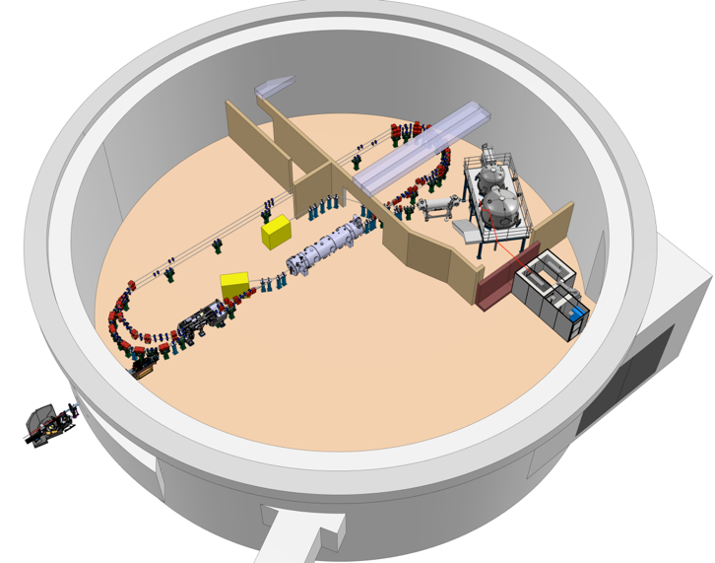
Project Progress Review (PPR) 4-2025
WP- 01 (Planning)
Présenté par: W. Kaabi
10 juillet 2025

Slide 2
TDR (WP01)
I. Introduction (indicatif : ~ 5 à 10 pages max)
A. Context
B. PERLE in the ERL worldwide landscape
C. PERLE Project
1. Scheme and option
2. Organisation
3. Programme
D. General layout
E. Application & experiment
F. Machine parameters
XIII. Quality management (indicatif : ~ 10 pages max)

Slide 3
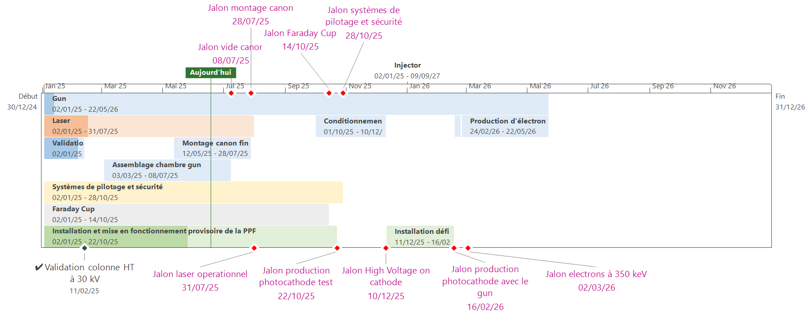
Etat d’Avancement : focus sur ERL4ALL (Go/no Go jalons)
OK
Décalage du jalon
Prochains jalons : montage canon (juillet), systèmes pilotage et sécurité, production de photocathode test (octobre)
Nécessaire pour terminer en décembre 2025

Slide 4
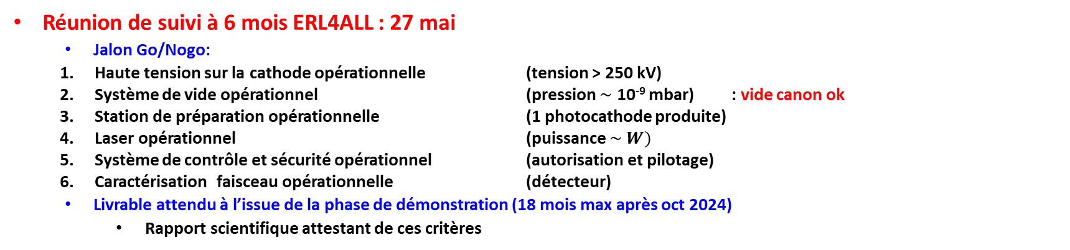
Etat d’Avancement : focus sur ERL4ALL (Go/no Go jalons)
Réunion de suivi à 6 mois ERL4ALL : 27 mai
Jalon Go/Nogo:
Haute tension sur la cathode opérationnelle (tension > 250 kV)
Système de vide opérationnel (pression $\sim$ 10⁻⁹ mbar) : vide canon ok
Station de préparation opérationnelle (1 photocathode produite)
Laser opérationnel (puissance $\sim W)$
Système de contrôle et sécurité opérationnel (autorisation et pilotage)
Caractérisation faisceau opérationnelle (détecteur)
Livrable attendu à l’issue de la phase de démonstration (18 mois max après oct 2024)
Rapport scientifique attestant de ces critères

Slide 5
Project Phasage (Rappel) - Macro view with milestones
Design
DC Gun @350 keV
Procuirement / Construction / Installation
DC gun
operation
20 mA
Commissioning
Injector @ 7MeV
Injector installed
20 mA
PERLE 1-LOOP 89MeV
IGLOO ready
ERL 1-LOOPS
Cryomodule
tested
First ERL
demonstration
2MW
PERLE 3-LOOPS 250MeV
Cryogenic
installed
Cryomodule
Installed
ERL 3-LOOPS
TDR
3-loop ERL
demonstration
5MW
2024
2025
2026
2027
2028
2029
2030
2031

Slide 6
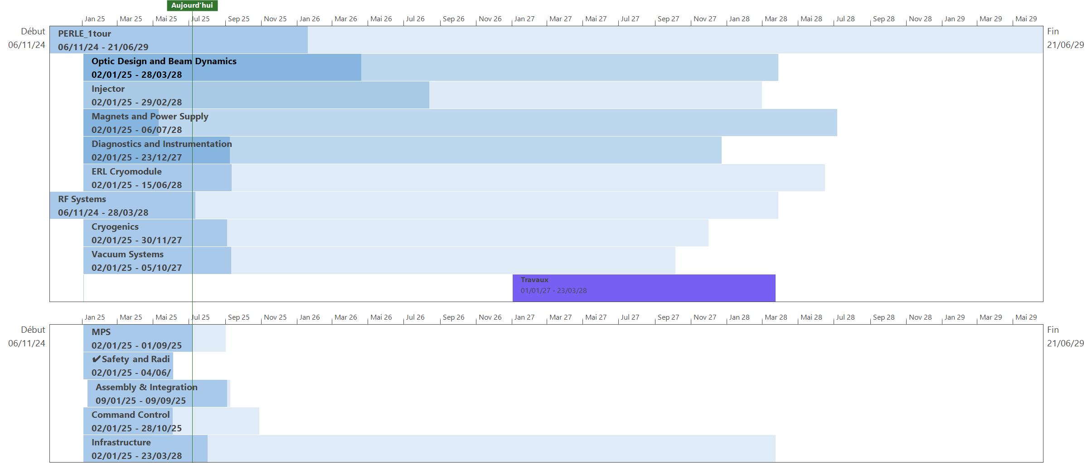
Planning et Principaux Jalons
Incomplet pour l’instant
2029

Slide 7
Points de vigilance
Cablâge critique pour ERL4ALL notamment automates
PSS nécessaire pour le laser :attention à la co-activité pendant la période d’octobre - décembre :
Laser
Photocathode
Conditionnement canon
ERL premier tour prévu pour 2029. Mais l’avancée des WPs dépendra de l’avancée de la dynamique des faisceaux qui doit figer la plupart des autres WPs (aimants, diags, etc….)
Retard à prévoir : Attention aux travaux du CPER qui ne sont pas encore vraiment comptabilisé partout

